Slide 1
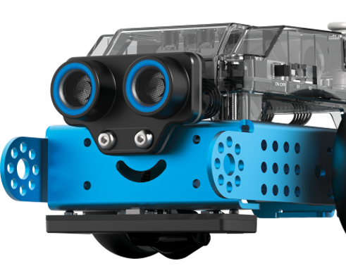
Endpräsentation Gruppe 1

Slide 2
“Macht entsteht nicht aus einem Wunsch heraus, sondern aus einem Bedürfnis. Dieses Bedürfnis muss man sich schaffen.”

Slide 3

Inhaltsangabe
Sprint Reviews
Variantenbildung
Architektur
Verwendete Technologien
Erreichte Ziele
Demo

Slide 4
Sprint 5 Review
Erreichte Sprint Ziele:
Fix Database Bug
Sprint Ziele in Bearbeitung:
Add error handling when server stops existing
Line followermode
Suicide Prevention
Add 3D map to mbot detail view

Slide 5
Sprint Burndown-Chart
Geplante Storypoints: 60
Erledigte Storypoints: 13
Offene Storyponts: 47
Verbleibende Storypoints in Backlog: 0

Slide 6
Sprint Velocity
Velocity Sprint 5: 13
Durschnitt-Velocity: 22

Slide 7
Sprint 1
User Story Nummer | Bearbeitet von | User Story Text | StoryPoints | Status
3 | David Legenjovic | Create a software to controll the mbots for both PC and mobile | 1 | erledigt
8 | Daniel Jessner | Mbot should connect to given network and wait for application to gather him | 3 | erledigt
6 | David Legenjovic | Get all MBots from server | 5 | erledigt
15 | Jonas Maier | Set up Spring Boot Server | 21 | nicht fertig
9 | Daniel Jessner | Mbot should be able to receive input from application in order to follow its controls | 3 | nicht fertig
13 | David Legenjovic | Send user input to the mbot | 5 | nicht begonnen
7 | David Legenjovic | Make MBot Detailed View | 5 | nicht fertig

Slide 8
Geplante Storypoints: 43
Erledigte Storypoints: 9
Offene Storypoints: 34

Slide 9
Sprint 2
User Story Nummer | Bearbeitet von | User Story Text | StoryPoints | Status
19 | Jonas Maier | Create script to listen for Broadcasts | 5 | erledigt
17 | Daniel Jessner | Mbot sends sensor data to server | 5 | erledigt
7 | David Legenjovic | Make Mbot detailed view | 5 | erledigt
15 | Jonas Maier | Set up Spring Boot Server | 21 | erledigt
9 | Jonas Maier | Mbot input from client | 3 | erledigt
21 | Jonas Maier | Send client commands to mbot | 5 | Nicht fertig
23 | Jonas Maier | Sensor data to client | 8 | Nicht fertig
13 | David Legenjovic | Send user input to the mbot | 5 | Nicht fertig

Slide 10
Geplante Storypoints: 57
Erledigte Storypoints: 39
Offene Storypoints: 18

Slide 11
Sprint 3
User Story Nummer | Bearbeitet von | User Story Text | StoryPoints | Status
33 | David Legenjovic | Socket Connection with Server | 6 | erledigt
30 | Jonas Maier | Fix server bug relating client disconnections | 8 | erledigt
34 | Jonas Maier | Add UDP server | 8 | erledigt
37 | David Legenjovic | Improve MBotDetailPage | 5 | erledigt
40 | Jonas Maier | Additional information for data transfer | 3 | erledigt
38 | Jonas Maier | Add error handling when server stops existing | 5 | Nicht fertig
35 | Jonas Maier | Fix database bug | 13 | Nicht fertig
25 | Daniel Jessner | Solve threading problem on micropython controller, optimize code | 8 | Nicht fertig

Slide 12
Geplante Storypoints: 56
Erledigte Storypoints: 30
Offene Storypoints: 26

Slide 13
Sprint 4
User Story Nummer | Bearbeitet von | User Story Text | StoryPoints | Status
33 | David Legenjovic | Socket Connection with Server | 6 | erledigt
30 | Jonas Maier | Fix server bug relating client disconnections | 8 | erledigt
34 | Jonas Maier | Add UDP server | 8 | erledigt
37 | David Legenjovic | Improve MBotDetailPage | 5 | erledigt
40 | Jonas Maier | Additional information for data transfer | 3 | erledigt
38 | Jonas Maier | Add error handling when server stops existing | 5 | Nicht fertig
35 | Jonas Maier | Fix database bug | 13 | Nicht fertig
25 | Daniel Jessner | Solve threading problem on micropython controller, optimize code | 8 | Nicht fertig

Slide 14
Geplante Storypoints: 56
Erledigte Storypoints: 30
Offene Storypoints: 24

Slide 15
Projektorganisation
Gruppe 1

Slide 16

Variantenbildung
Mögliche Varianten:
Dreiteilung (mBot, Software, Server)
Zweiteilung (mBot, Software)
Mit Datenbank, ohne Datenbank
SQL, MongoDB

Slide 17
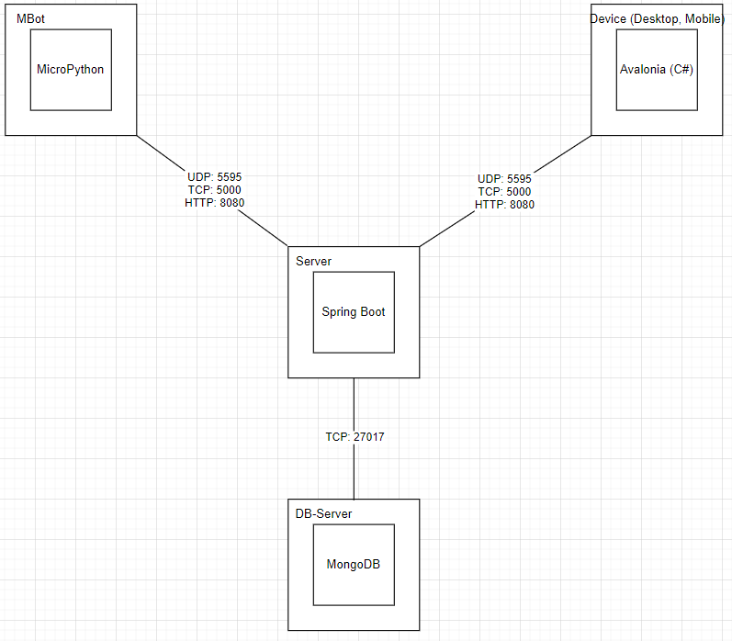
Verteilungsdiagramm

Slide 18
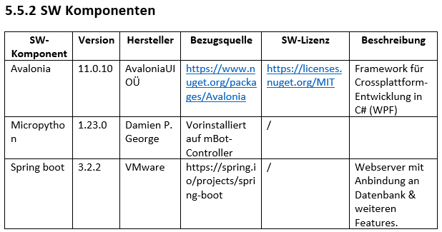
Verwendete Technologien

Slide 19
Gesetzte Ziele
Verbindung aufbauen
Steuern
Visualisierung von Daten
Live Daten updaten
Suicide Prevention
Line Follower

Slide 20

DEMO

Slide 21

Vielen Dank für Eure Aufmerksamkeit!

